Slide 1
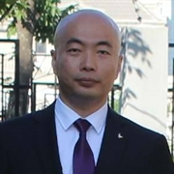
Ng02. 访问API
杨旭, 331335713@qq.com
公众号: 草根专栏

Slide 2
今天的内容
Identity Server 4集成
建立Service, 访问API

Slide 3

Day ng02
草根专栏

